Slide 1
239-907-444 Цинская Юлия Евгеньевна
241-948-015 Оськина Софья Александровна
Материал подготовлен:
учителем-логопедом выс. квал. кат
Оськиной С.А.
учителем-логопедом, педагогом-психологом
Цинской Ю.Е.
Познаем мир
с Электроником

Slide 2
КОСМОС

Slide 3
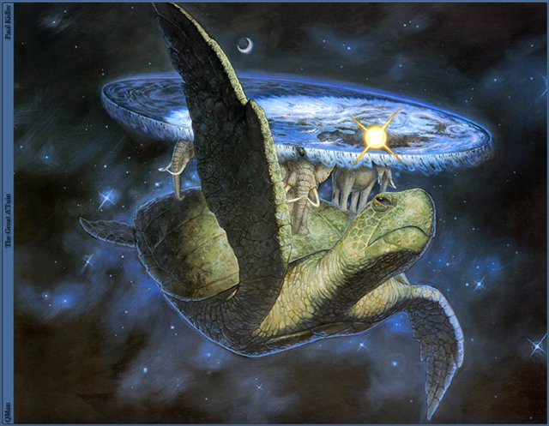

Slide 5
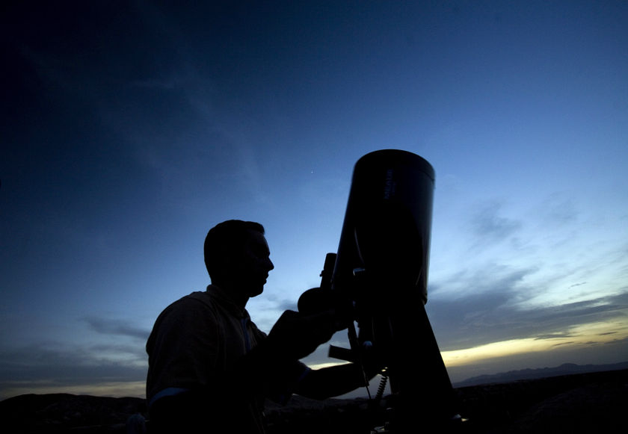

Slide 6
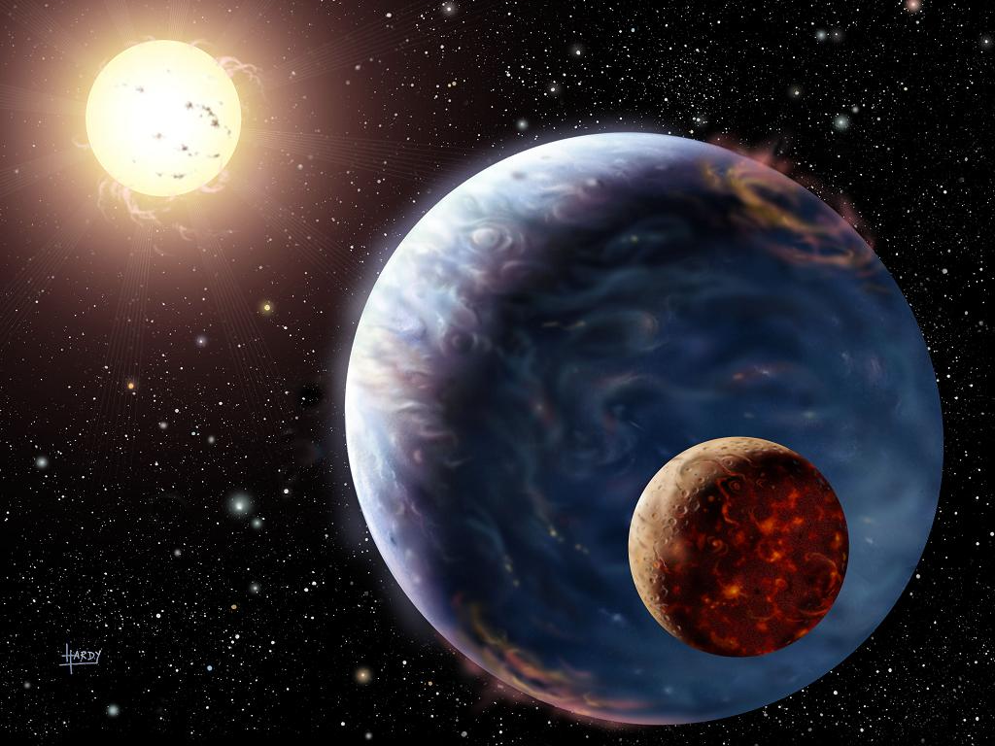

Slide 7
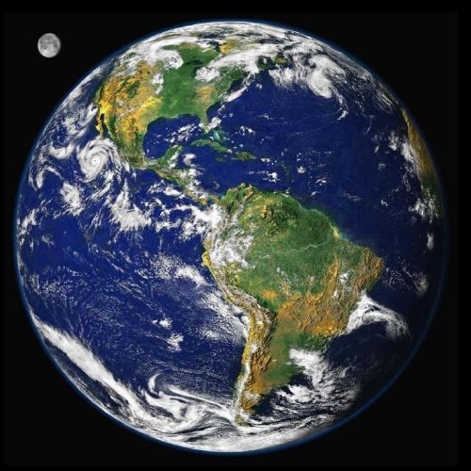
ЗЕМЛЯ

Slide 8
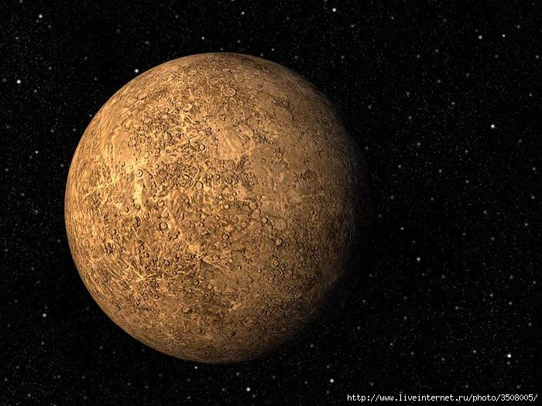
МЕРКУРИЙ

Slide 9
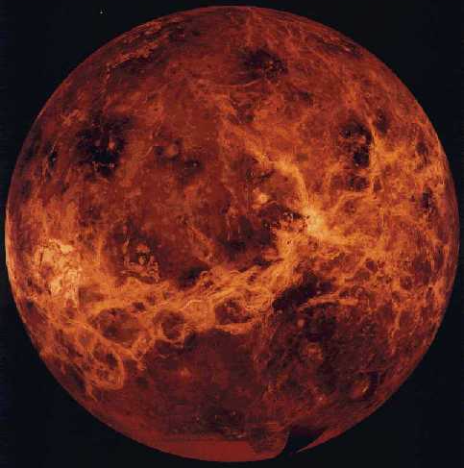
ВЕНЕРА

Slide 10
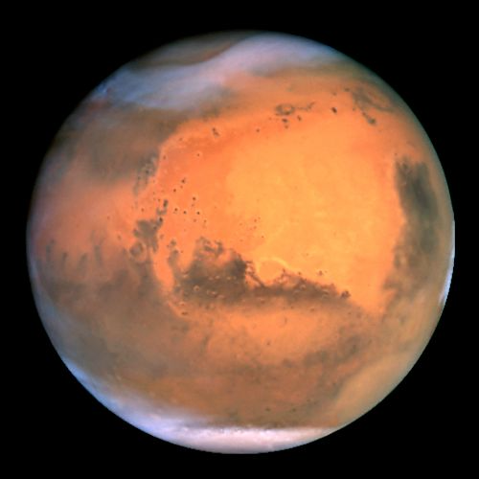
МАРС

Slide 11
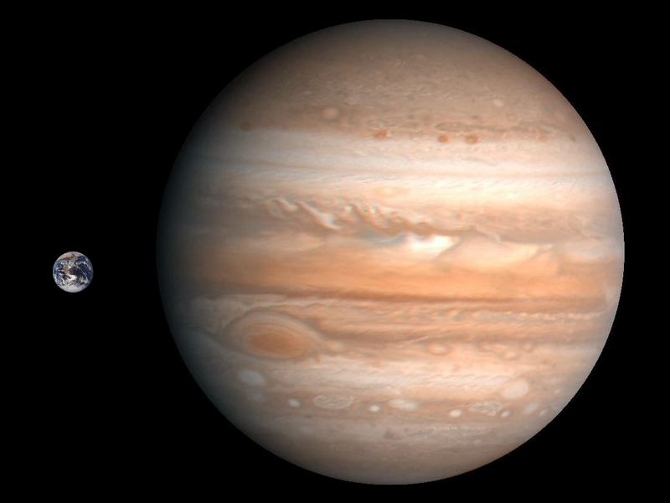
ЮПИТЕР

Slide 12
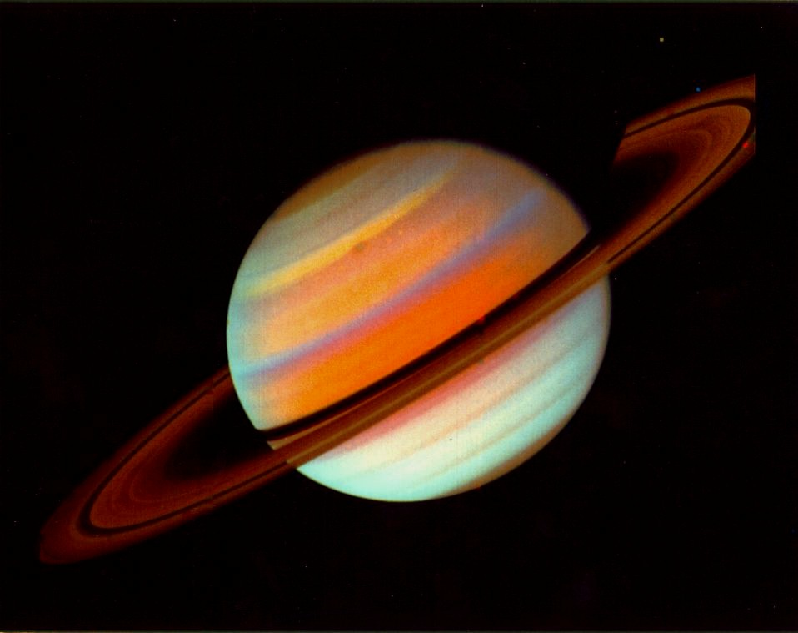
САТУРН

Slide 14
УРАН

Slide 15
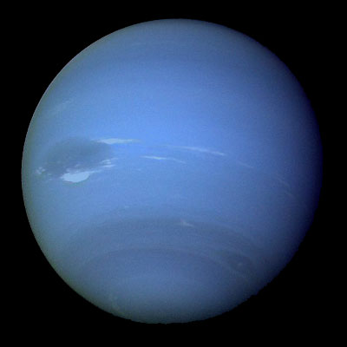
НЕПТУН

Slide 16
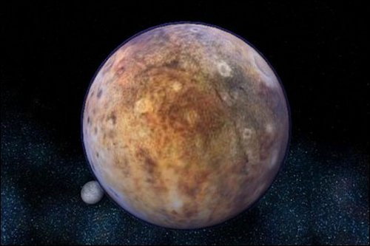
ПЛУТОН

Slide 17
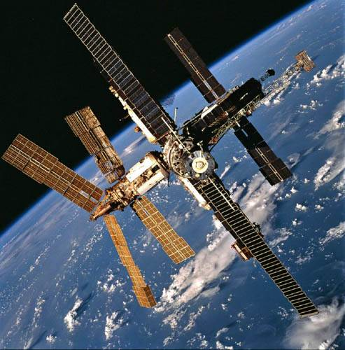

Slide 18
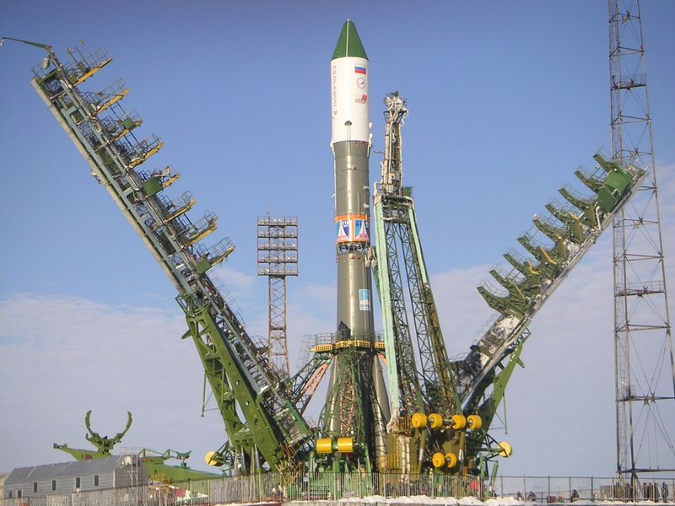

Slide 19
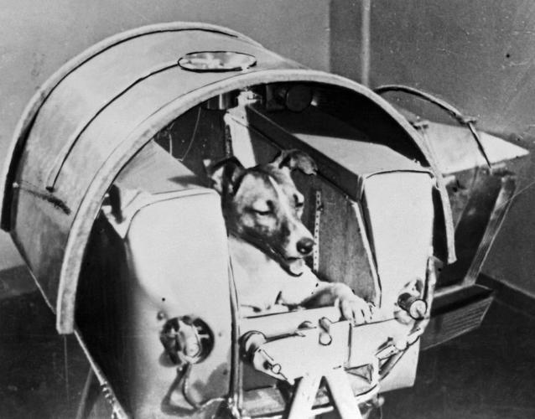

Slide 20
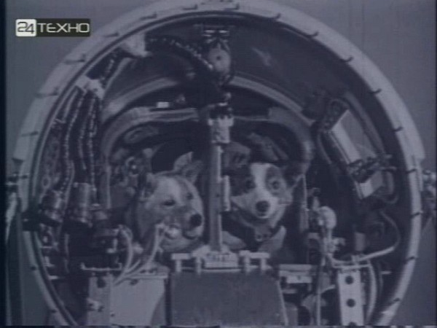

Slide 21
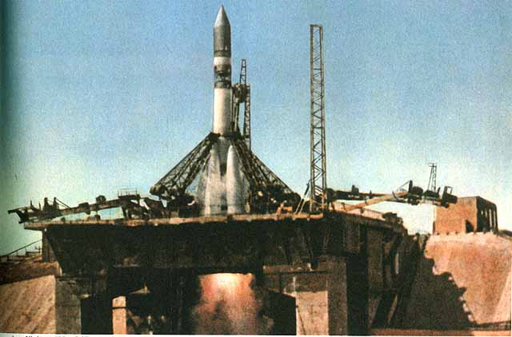

Slide 22
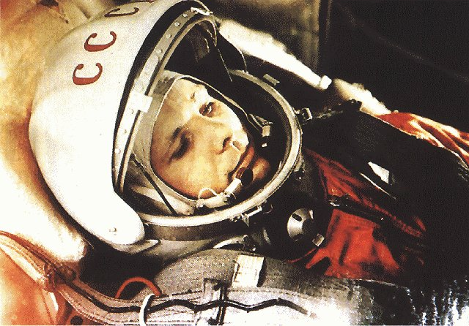

Slide 25
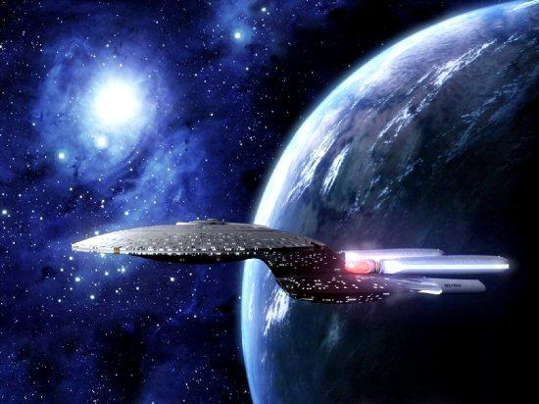

Slide 26
Материал подготовлен:
учителем-логопедом выс. квал. кат
Оськиной С.А.
учителем-логопедом, педагогом-психологом
Цинской Ю.Е.
До новых встреч

